Slide 1
청년일자리도약장려금
참여신청 방법안내

Slide 2
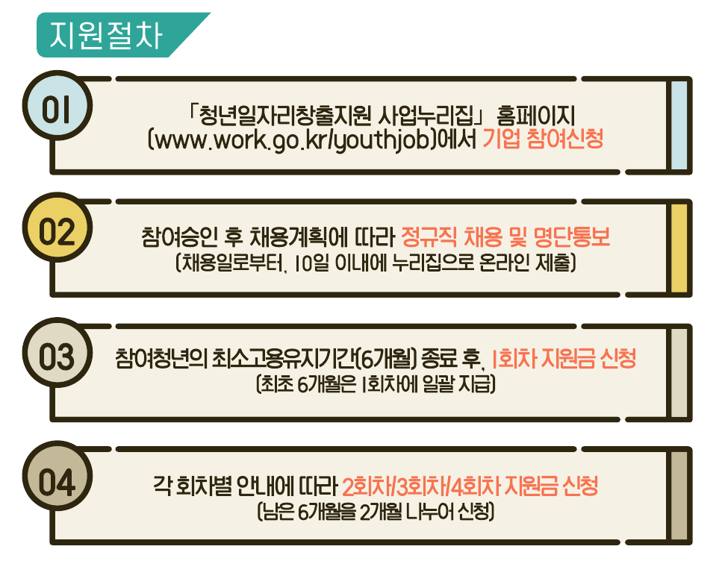

Slide 4
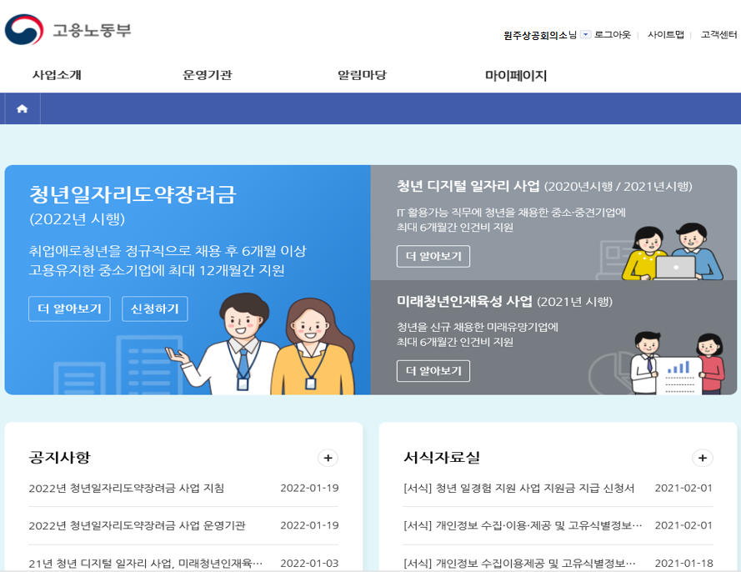
청년일자리도약장려금
기업참여신청방법(1)
1. 청년일자리창출지원 사업누리집 홈페이지
(www.work.go.kr/youthjob) 접속
2. 기업 로그인
3. 청년일자리도약장려금 신청하기 클릭
3

Slide 5
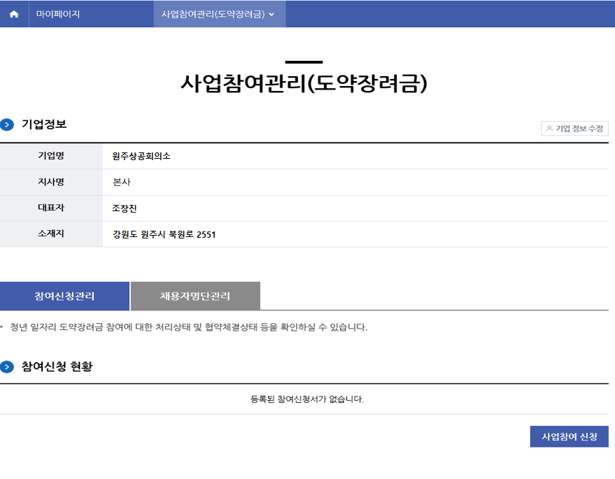
청년일자리도약장려금
기업참여신청방법(2)
1. [사업참여 신청] 클릭
1

Slide 6
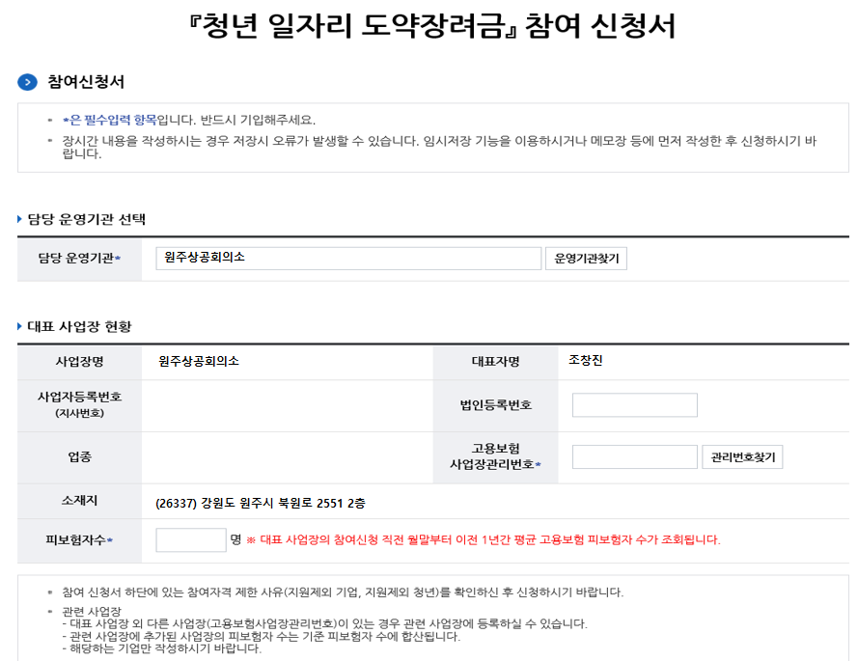
청년일자리도약장려금
기업참여신청방법(3)
1. 운영기관 찾기
∙ 원주상공회의소 선택
2. 관리번호 찾기
∙ 클릭 시 피보험자 수 자동산정
3. 피보험자수 확인
∙ 클릭 시 피보험자 수 자동산정
※ 피보험자 수는 수정 불가 (조회된 값을 그대로 사용)
1
2
3
(단, 고용보험 신규성립일로부터 참여신청 직전 월까지의 기간이 1년이
되지 않는 경우, 신규 성립 일이 속한 월부터 참여신청 직전 월까지의
평균 고용보험 피보험자 수가 조회)

Slide 7
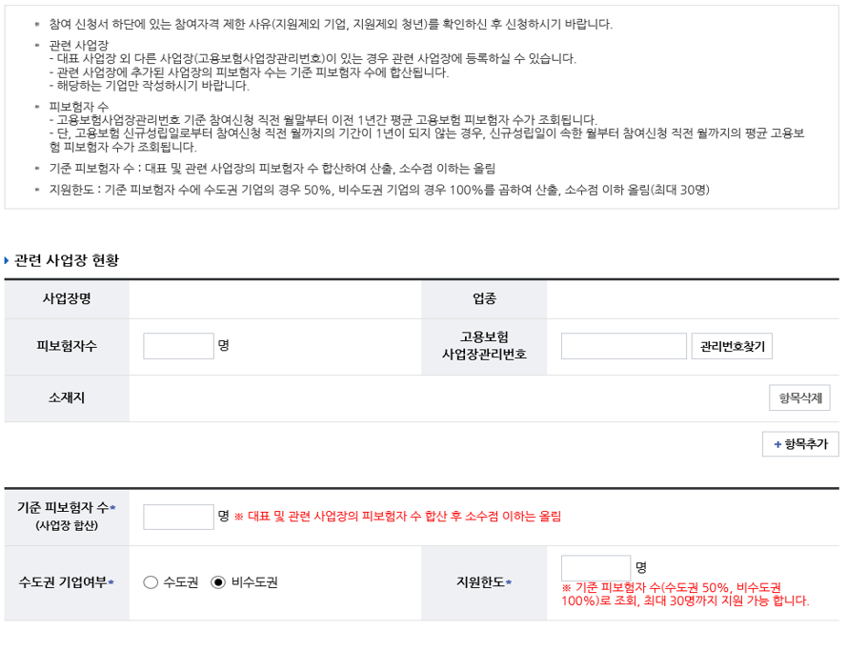
청년일자리도약장려금
기업참여신청방법(4)
1. 관리번호 찾기 클릭
∙ 클릭 시 대표 사업장 하나만 있을 경우, SKIP
2. 기준 피보험 자수
∙ 대표 및 관련사업장의 피보험자 수 합산(수정불가)
3. 지원한도∙ 클릭 시 피보험자 수 자동산정(수정불가)
∙ 수도권 기업여부가 수도권인 경우,
기준 피보험자 수의 50% (소수점 이하 올림)
∙ 수도권 기업여부가 비 수도권인 경우,
기준피보험자 수의 100% (소수점 이하 올림)
1
2
3

Slide 8
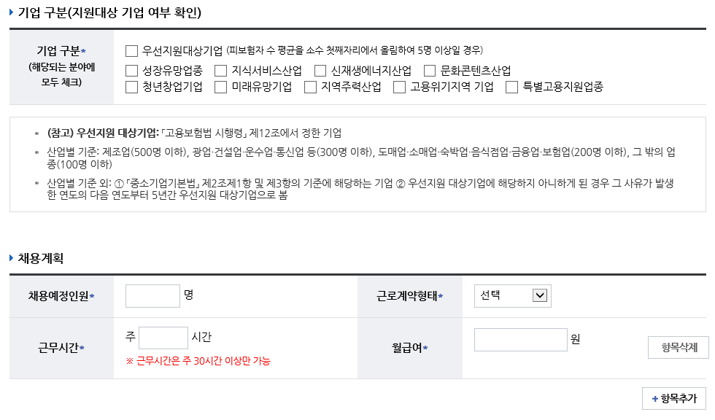
청년일자리도약장려금
기업참여신청방법(5)
1. 기업 구분
∙ 해당되는 모든 분야를 체크
2. 채용 계획
∙ 채용계획을 기재
- 채용예정인원: 2022년도 채용예정인원 기재
- 근로계약형태: 정규직/계약직 선택
(비정규직 근로자의 경우, 채용일로부터 3개월 이내
정규직 전환 시 가입 가능)
- 월급여 : 신규채용자 지급예정인 평균급여 입력(세전)
1
(중소기업확인서 발급 가능한 기업의 경우 산업별 기준 근로자수를
초과 하더라도 우선지원대상기업으로 인정
2
※ 채용조건 및 근로조건이 상이한 경우
[항목추가] 버튼을 클릭하여 작성

Slide 9
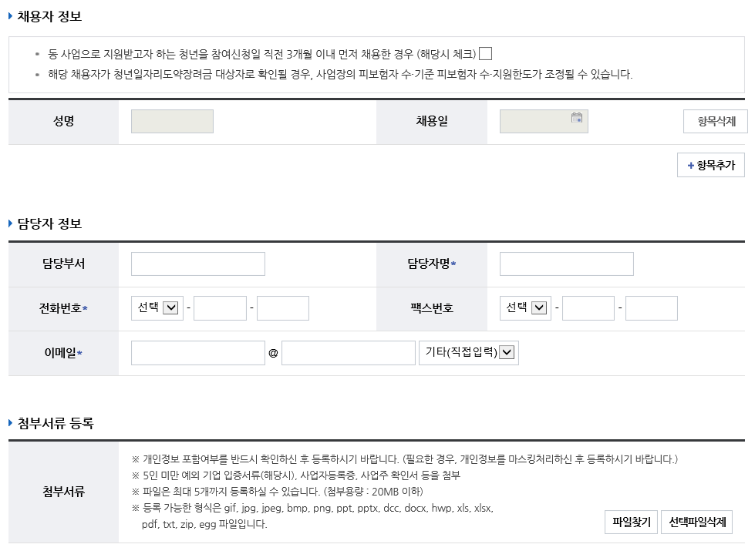
청년일자리도약장려금
기업참여신청방법(6)
1
1. 채용자 정보
∙ 기업의 참여신청일 직전 3개월 이내에, 채용된
청년에 대해 지원을 받고자 하는 경우 체크 후 기재
- 비정규직 근로자의 경우, 미기재(향후 정규직전환 후 명단 통보)
2. 담당자 정보
∙ 담당자 정보 기재
(향후 사업안내 및 주요변경내용 고지를 위해 정확히 기재 바랍니다)
3. 첨부서류 등록
∙ 5인 미만 예외 기업의 입증서류 등록(벤처기업 등)
(개인정보는 반드시 마스킹 처리 후 등록)
※ 등록할 채용자가 2명 이상인 경우,
[항목추가] 버튼을 클릭하여 작성
2
3

Slide 10
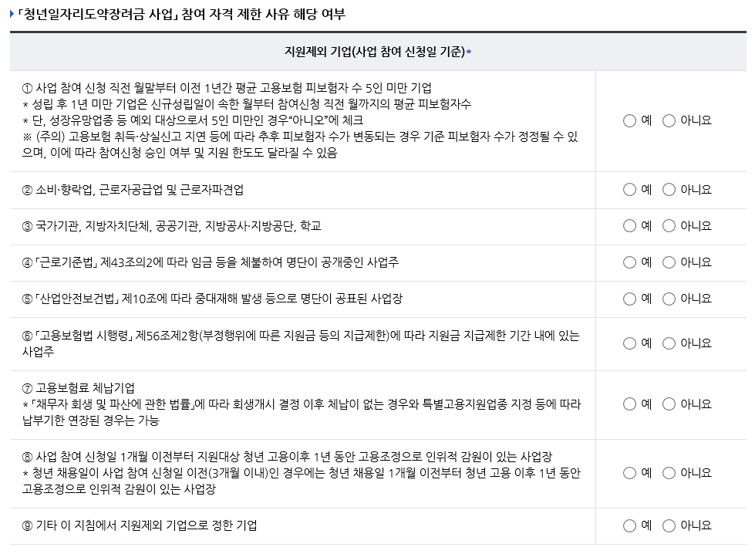
청년일자리도약장려금
기업참여신청방법(7)
1. 지원제외 기업(해당여부 체크)
∙ “예”를 선택한 항목이 1개 이상 있는 경우, 신청불가
1

Slide 11
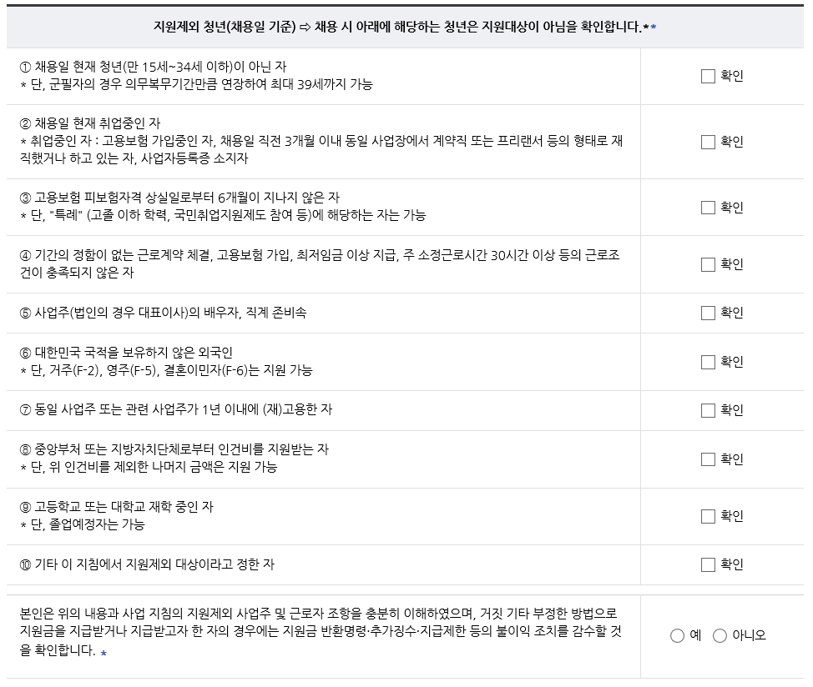
청년일자리도약장려금
기업참여신청방법(8)
1. 지원제외 청년(해당여부 체크)
∙ 기업담당자가 향후 지원대상이 될 청년의 지원자격을 확인
하였음을 표시하는 절차입니다.
∙ 확인에 체크하지 않은 항목이 1개 이상 있는 경우,
신청불가
- 해당 사항을 반드시 읽어보신 후, 체크 바랍니다.
2. “아니오”선택 시, 신청 불가
1
2

Slide 12
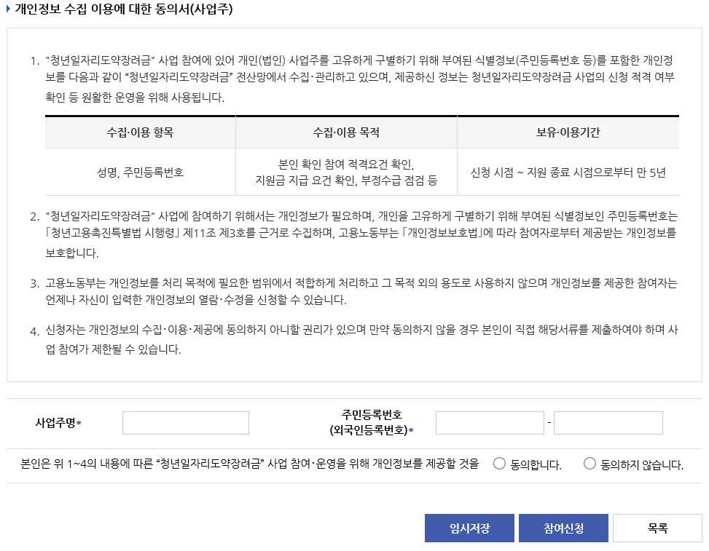
청년일자리도약장려금
기업참여신청방법(9)
1
1. 개인정보 수집 이용에 대한 동의서
∙ 사업주명 및 주민등록번호 기재
∙ “동의합니다” 미체크 시, 신청불가
2. 참여신청
∙ 위의 *(필수항목)이 모두 작성된 경우 신청 가능
2

Slide 14
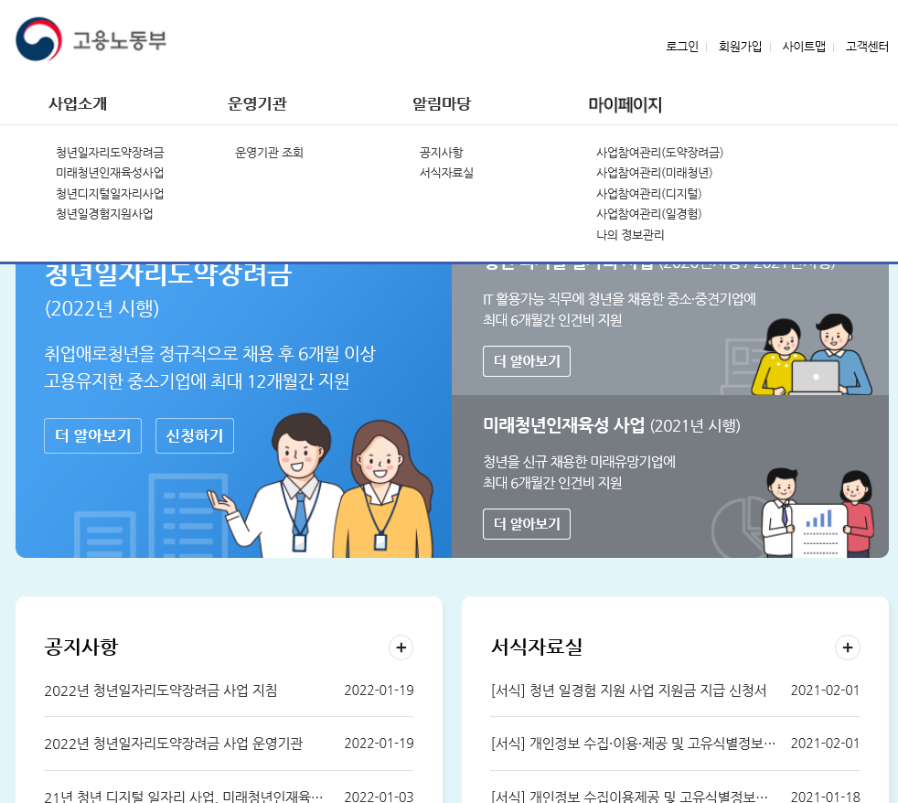
청년일자리도약장려금
채용자 명단통보 절차(1)
1. 청년일자리창출지원 사업누리집 홈페이지
(www.work.go.kr/youthjob) 접속
2. 기업 로그인
3. 마이페이지 - 사업참여관리(도약장려금) 클릭
3
3

Slide 15
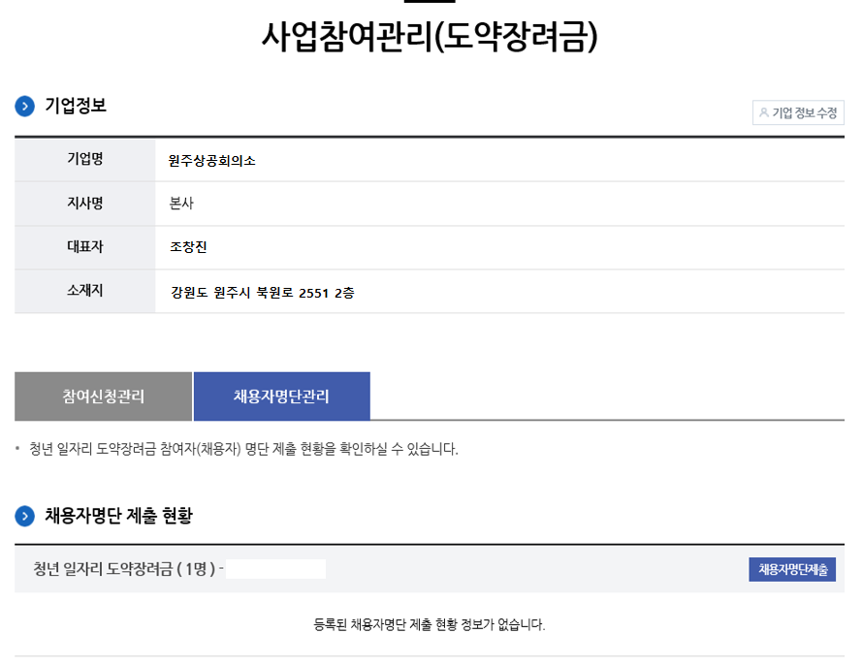
청년일자리도약장려금
채용자 명단통보 절차(2)
1. 채용자명단관리 클릭
2. 채용자명단제출 클릭
3
3
1
2

Slide 16
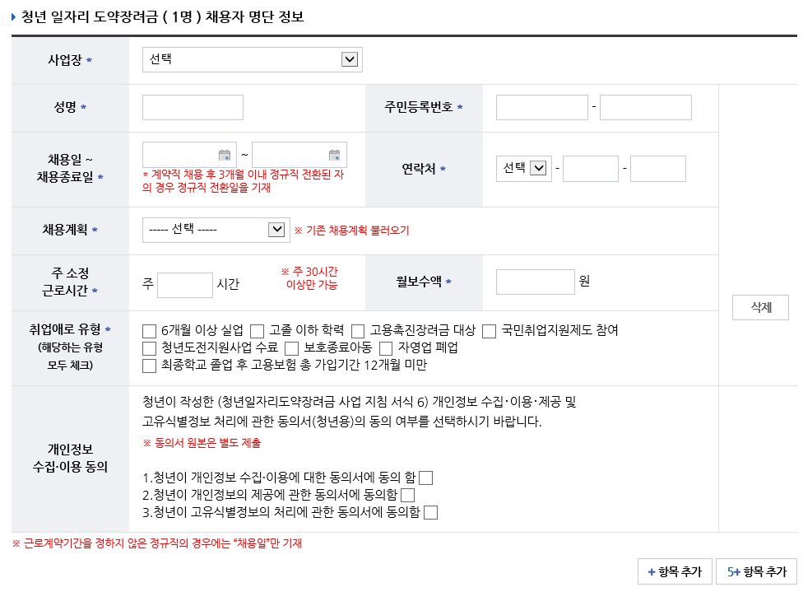
청년일자리도약장려금
채용자 명단통보 절차(3)
1. 사업장
∙ 대표 사업장 또는 관련 사업장 선택
2. 채용일, 채용종료일
∙ 채용일: 채용완료자(지원대상자) 채용일 기재
∙ 채용종료일: 정규직채용자는 미기재
- 기간제근로자의 경우, 정규직 전환일자를 기재
3. 채용계획, 근로시간, 월보수액
∙ 기존의 참여신청 당시 채용계획 불러오기 제공
∙ 기존 채용계획과 다를 시, 수정 가능
4. 취업애로유형
∙ 청년 별 [취업애로 유형] 선택
-6개월 이상 실업:
직전 사업장에서 퇴사 후 연속하여 6개월 실업상태이어야 함
-고졸이하 학력
채용일 당시 기준으로 고졸이하 (재학신분은 신청불가)
5. 항목추가
∙ 채용자 추가 시, 클릭
1
2
3
4
※ 항목 별 자세한 내용은 운영지침 P13 참고
5

Slide 17
청년일자리도약장려금
채용자 명단통보 절차(4)
1. 첨부서류
1) 근로계약서
2) 중소기업 지원사업 통합관리시스템 정보 활용을
위한 동의서
(서식4, 지침 P122)
3) 최종 학력에 대한 자기 확인서
(서식6-2, 지침 P127)
4) 개인정보 수집,이용,제공 및 고유식별정보 처리에
관한 동의서(청년용)
(서식7, 지침 P128)
- 서식은 진주상공회의소 홈페이지, 운영지침을 통해
- 개인정보가 포함된 자료는 마스킹처리 후 등록
(주민번호 등은 가린 채로 업로드)
- 6개 이상의 파일은 압축 후 업로드 바랍니다
1

Slide 18
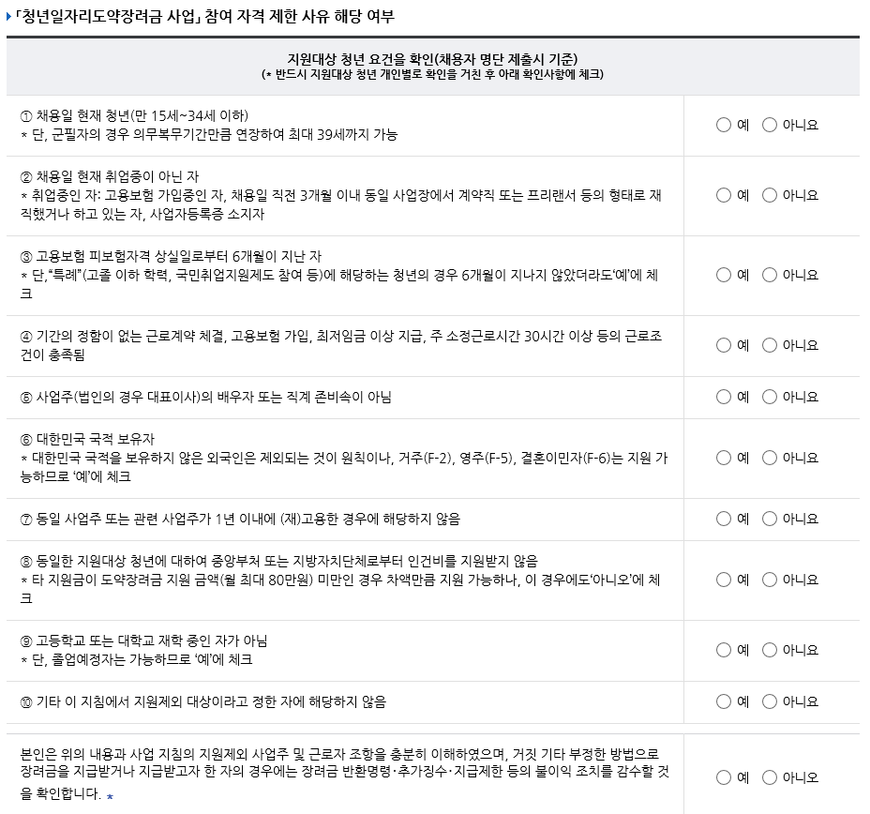
청년일자리도약장려금
채용자 명단통보 절차(5)
1. 청년의 참여자격 제한 여부 확인
1
3
3

Slide 19
청년일자리도약장려금
채용자 명단통보 절차(6)
1. 명단제출
- 필수항목(*)이 모두 작성된 경우 제출 가능
1
3

Slide 20
청년일자리도약장려금
1. 지원절차 중 3~4번 항목은
시스템 구축이 되는대로 별도 안내 예정입니다.
(최초 1회차 지원금 지급시점: 채용 6개월 후)
1

Slide 21
